Slide 1
Tvorba webových stránek 1. cvičení
Ing. Alena Tesařová
atesarova@fit.vutbr.cz

Slide 2
Důležité informace
Jmenuji se Alena Tesařová
Můj profil: https://www.fit.vut.cz/person/atesarova/
Kancelář L204
Konzultační hodiny: kdykoli po domluvě na Teams
Přestávky?

Slide 3
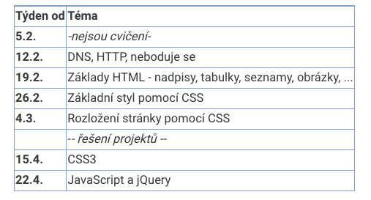
Organizace
Celkem 6 cvičení – všechny bodované až na to první
Jedeme v IS VUT!
Sledujte moodle
Nemoci a omluvy
Skupina na Teams/Discord?

Slide 4
Seznámení
Notes:
Ročník
Ročník
Ročník
Chutná v menze
Někdy už A
Z IZP A, ITU A
Opakoval zkoušku
HTML

Slide 5
DNS

Slide 6
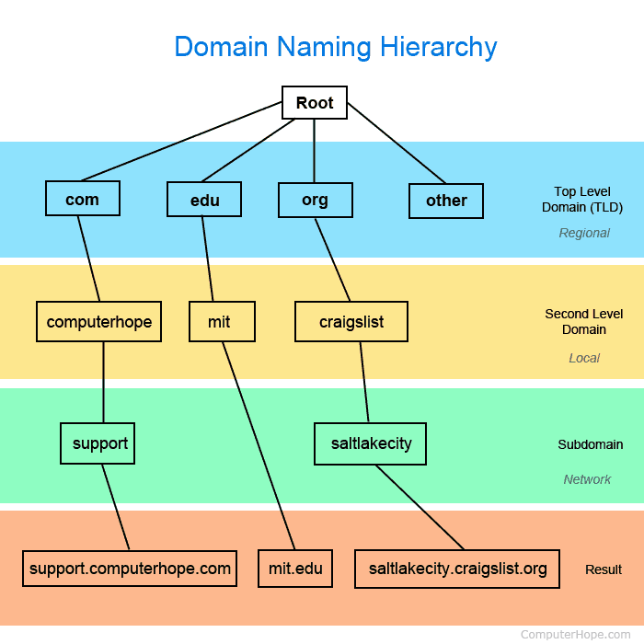
DNS
Domain name system (=systém doménových jmen)
Hierarchický, decentralizovaný
Na co slouží?
Pro převod mezi doménovými jmény a IP adresami
Využívá DNS protokol, port 53
Co je doménové jméno?
Např. seznam.cz
Skládá se ze subdomén (oddělených tečkami)
fit.vutbr.cz = kolik subdomén? 3
3. řádu
1. řádu
2. řádu

Slide 7
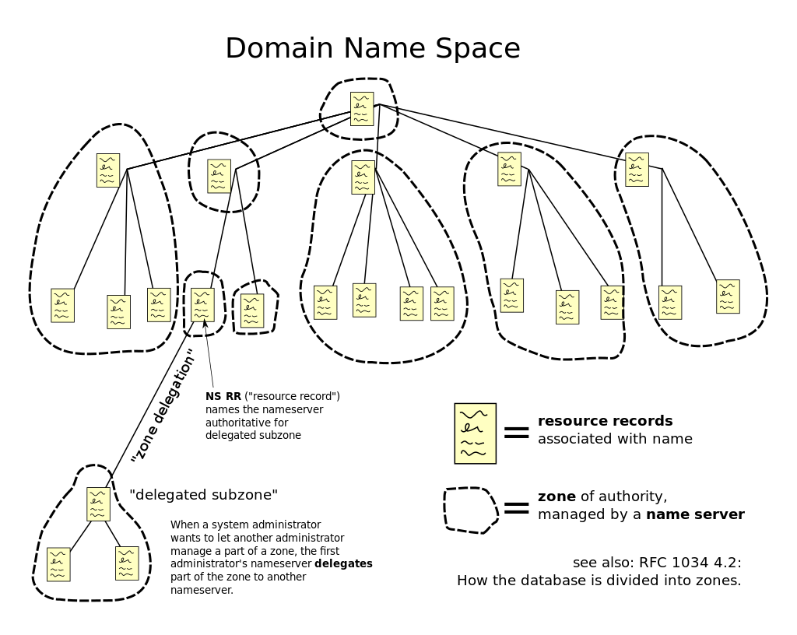
Prostor doménových jmen
Z čeho se skládá?
DNS servery a zóny (= část prostoru doménových jmen spravována administrátorem)

Slide 8
Prostor doménových jmen
Existuje pouze jeden root server?
Root
Notes:
Tyto servery poskytují kořenový zónový soubor (root zone file) ostatním DNS serverům. Jsou součástí DNS, celosvětově distribuované databáze, která slouží k překladu unikátních doménových jmen na ostatní identifikátory.
Kořenový zónový soubor popisuje, kde se nacházejí autoritativní servery pro domény nejvyšší úrovně. Tento kořenový zónový soubor je relativně velmi malý a často se nemění – operátoři root serverů ho pouze zpřístupňují, samotný soubor je vytvářen a měněn organizací IANA
As of 02/16/2022 8:56 a.m., the root server system consists of 1510 instances operated by the 12 independent root server operators.
Verisign, Inc. - Praha

Slide 9
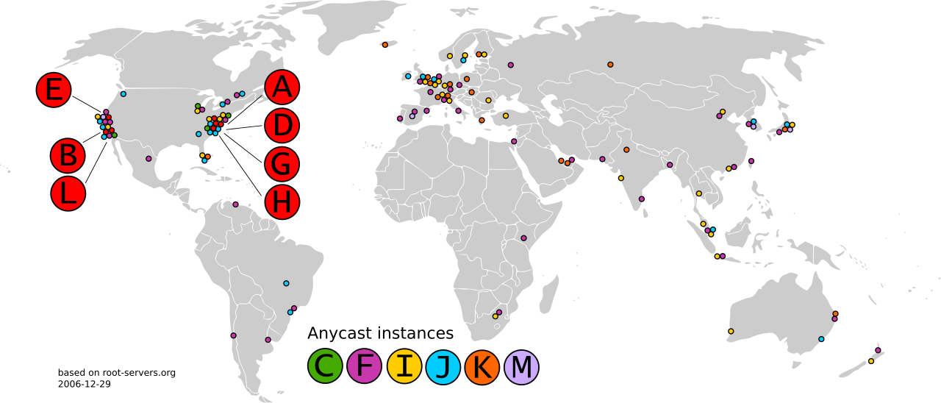
Kořenové jmenné servery
Celkem 13 (fyzicky je jich více)
Poskytují zone files
Seznam autoritativních DNS serverů pro TLD (top level domain)
Notes:
https://root-servers.org/
https://www.iana.org/domains/root/servers

Slide 10
Autoritativní a Rekurzivní jmenné servery
Autoritativní
Uchovává DNS záznamy pro danou zónu
Registrátor domény, poskytovatel webhostingu
Rekurzivní a caching jmenné servery
Uchovává informace získané od autoritativních serverů
Poskytuje neautoritativní odpověď a eliminuje zátěž na autoritativní servery
Záznamy jsou uchovány po stanovenou dobu

Slide 11
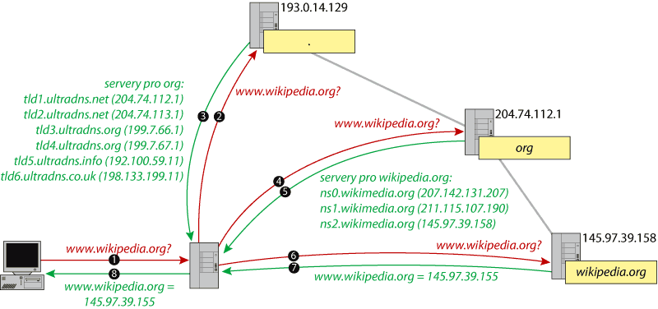
DNS resolver (nerekurzivní chování)
Notes:
DNS resolver
klientská část DNS
stará se o sestavení a inicializaci dotazů vedoucích k vyřešení DNS dotazu
Uživatel zadal do svého WWW klienta doménové jméno www.wikipedia.org. Resolver v počítači se obrátil na lokální DNS server s dotazem na IP adresu pro www.wikipedia.org.
Lokální DNS server tuto informaci nezná. Má však k dispozici adresy kořenových serverů. Na jeden z nich se obrátí (řekněme na 193.0.14.129) a dotaz mu přepošle.
Kořenový server také nezná odpověď. Ví však, že existuje doména nejvyšší úrovně org a jaké jsou její autoritativní servery, jejichž adresy tazateli poskytne.
Lokální server jeden z nich vybere (řekněme, že zvolí tld1.ultradns.net s IP adresou 204.74.112.1) a pošle mu dotaz na IP adresu ke jménu www.wikipedia.org.
Oslovený server informaci opět nezná, ale poskytne IP adresy autoritativních serverů pro doménu wikipedia.org. Jsou to ns0.wikimedia.org (207.142.131.207), ns1.wikimedia.org (211.115.107.190) a ns2.wikimedia.org (145.97.39.158).
Lokální server opět jeden z nich vybere a pošle mu dotaz na IP adresu ke jménu www.wikipedia.org.
Jelikož toto jméno se již nachází v doméně wikipedia.org, dostane od jejího serveru nepochybně autoritativní odpověď, že hledaná IP adresa zní 145.97.39.155.
Lokální DNS server tuto odpověď předá uživatelskému počítači, který se na ni ptal.
V PRAXI – DNS chová jako cache
Výše popsaný postup popisuje kompletní řešení daného dotazu. Může se ale stát, že některý z oslovených serverů má hledanou informaci ve své vyrovnávací paměti, protože odpovídající dotaz nedávno řešil. V takovém případě poskytne neautoritativní odpověď z vyrovnávací paměti a další dotazování odpadá. Ve vyrovnávací paměti mohou být i mezivýsledky – například lokální DNS server v ní skoro jistě bude mít informaci o autoritativních serverech pro doménu org, protože v ní pravděpodobně hledá každou chvíli. V takovém případě by vypadly kroky 2 a 3 a lokální server by se s dotazem rovnou obrátil na některý z autoritativních serverů domény org.

Slide 12
Co najdeme všechno v zónovém souboru?
A (address record) – IPv4 adresy
AAAA záznamy – IPv6 adresa
CNAME – alias pro zavedené jméno
MX – adresa serveru pro příjem elektronické pošty
NS (name server record) – ohlašuje jméno autoritativního serveru pro danou doménu
PTR (pointer record) – záznam pro reverzní zóny
SOA (start of authority record) – zahajující soubor zónového souboru
Jak se dostat k těmto záznamům?
Nástroj nslookup (Windows) nebo host, dig

Slide 13
Úkoly
Zjistěte IP adresu serveru http://www.fbm.vutbr.cz/
Jaké je skutečné jméno serveru, na kterém běží web FP?
Zjistěte IP adresu
Jaké je doménové jméno serveru s IP adresou 147.229.9.23?
Jak vypadá SOA záznam?
Jak vypadají MX záznam/y?
Jaká je adresa vašeho lokálního DNS serveru?
/etc/resolv.conf
Jak byste lokálně asociovali nějaké jméno s IP adresou nějakého serveru? Například IP adresy www.seznam.cz s adresou najdu-tam-co-neznam.cz.
/etc/hosts
Notes:
host -t mx fbm.vutbr.cz
DNS servery, kterých se má OS ptát na překlad jmen se ve Windows dají nastavit pomocí dialogu síťových rozhraní. Na linuxu k tomuto účelu slouží soubor /etc/resolv.conf

Slide 14
HTTP
HTTP

Slide 15
HTTP
Internetový protokol určený pro komunikaci mezi WWW servery (primárně pro přenos HTML souborů, ale i jiných)
Port 80, 443 (HTTPS)
Komunikace: GET, HEAD, POST, PUT, DELETE, …
ODPOVĚĎ
HTTP/1.0 200 OK
Date: Fri, 15 Oct 2004 08:20:25 GMT
Server: Apache/1.3.29 (Unix) PHP/4.3.8
X-Powered-By: PHP/4.3.8
Vary: Accept-Encoding,Cookie
Cache-Control: private, s-maxage=0, max-age=0, must-revalidate
Content-Language: cs
Content-Type: text/html; charset=utf-8
DOTAZ
GET /wiki/Wikipedie HTTP/1.1
Host: cs.wikipedia.org
User-Agent: Opera/9.80 (Windows NT 5.1; U; cs) Presto/2.5.29 Version/10.60
Accept-Charset: UTF-8,*
Notes:
host -t mx fbm.vutbr.cz
DNS servery, kterých se má OS ptát na překlad jmen se ve Windows dají nastavit pomocí dialogu síťových rozhraní. Na linuxu k tomuto účelu slouží soubor /etc/resolv.conf

Slide 16
Stavový kód
1xx - informační odpověď
2xx - úspěch: 200 OK
3xx - přesměrování
4xx - chyba na straně klienta (špatná syntax, neplatný dotaz, … )
5xx - chyba na straně serveru
https://en.wikipedia.org/wiki/List_of_HTTP_status_codes

Slide 17
Úkoly – nástroj wget
vyzkoušejte stáhnout
(1) konkrétní HTML dokument
(2) ale i potřebné závislosti
(3) případně i odkazované dokumenty
Nápověda: man wget
Notes:
$ wget https://www.fit.vut.cz/
$ wget -p https://www.fit.vut.cz/
$ wget -r --level=1 https://www.fit.vut.cz/

Slide 18
Dynamické vs. statické stránky
statické stránky:
klient pošle HTTP požadavek na HTTP server, žádá HTML dokument, který je vrácen
dynamické stránky interpretované na serveru:
klient pošle HTTP požadavek na HTTP server, žádá dokument, který musí být na serveru interpretován (např. php dokument) - HTTP server (např. apache) obsahuje modul pro PHP, který využije interpret php pro renderování HTML dokumentu, který je následně vrácen klientovi
Notes:
Jak dynamicky genrovat obsah na klientovi?
pomocí klientského JavaScripu (vyzkouší si ve cvičení 6)

Slide 19
Úkol
Prozkoumejte tyto dva odkazy (Ctrl+U):
https://www.fit.vutbr.cz/study/courses/ITW/private/cviceni/datum1.php.cs
https://www.fit.vutbr.cz/study/courses/ITW/private/cviceni/datum2.html.cs

Slide 21
Založit studentské webové stránky a vyzkoušet
na serveru Eva založit studentské stránky (připravit pro další cvičení)
návod: https://www.fit.vut.cz/units/cvt/faq/.cs (bod 13)
Pozor! Je nutné, ve složce WWW vždy mít platný soubor index.html
Úkoly:
Základní HTML kostra lokálně obsahující český text v UTF-8
Přenést na studentské stránky, ověřit funkčnost a nechat projít validátorem
https://www.stud.fit.vutbr.cz/~xtesar36/
Validátor: https://validator.w3.org/

